Slide 1

WELKOM

Slide 2

BALV
28 februari 2025

Slide 3

AGENDA

Slide 4

Agenda
Opening
Berichten van verhindering
Vaststelling agenda
Mededelingen
Bestuursverkiezing (functie penningmeester)
Investeringsvoorstel Xenios blaashal
a. Proces tot nu toe
b. Presentatie door blaashalcommissie
c. Hoe verder in het process
d. Vragenronde
e. Toelichting en vaststellen wijze van stemmen
f. stemming
W.v.t.t.k.
Rondvraag
Sluiting

Slide 5

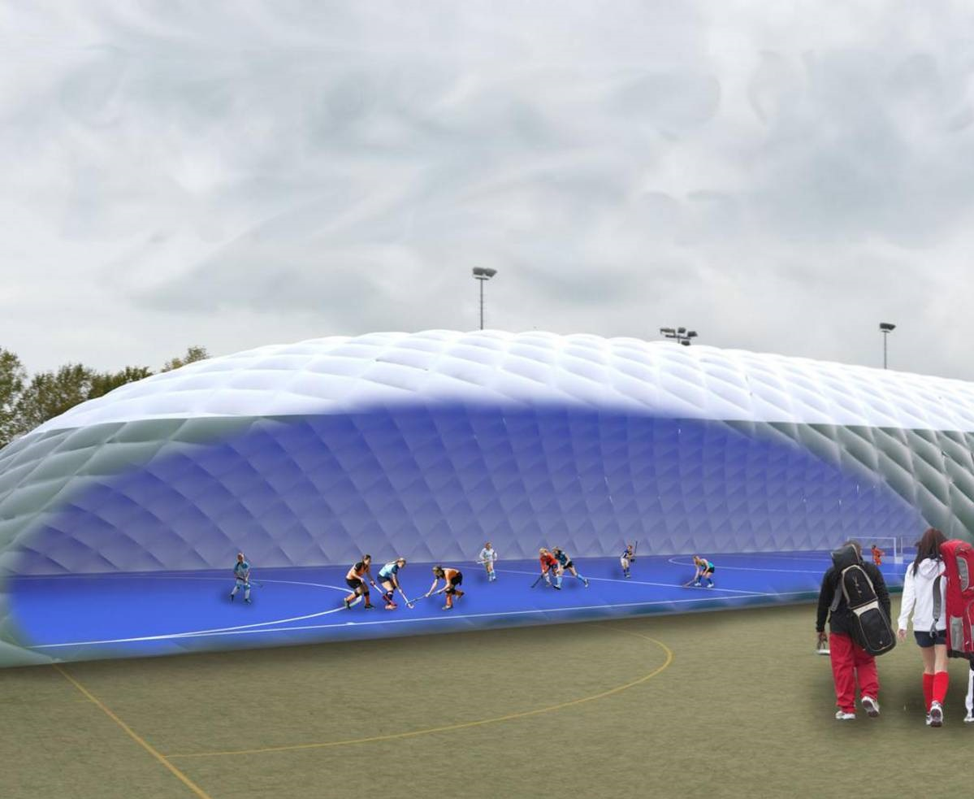
Bijzondere Algemene Ledenvergadering
BLAASHAL
28 februari 2025

Slide 6

Agenda
Achtergrond
Financiën
Risico’s
Vragen
Besluit

Slide 7
Waarom zijn wij bijeen?
Centrale vraag:
“Vinden wij als Xenios-leden de voordelen van een eigen blaashal opwegen tegen de bijkomende kosten, risico’s en extra vrijwilligers inspanningen?”
Goedkeuring van de algemene ledenvergadering voor:
Aanvraag vergunningen
Financiering
  Obligatie lening gefaciliteerd door Sponsorvisie en
  Bancaire lening
Aanschaf van de blaashal, vloer en overige materialen bij Polyned en Royal Campen

Slide 8
Waarom nu?
Jarenlange ambitie om zaalhockey voor alle jeugdleden naar hoger niveau te tillen. Dit wordt steeds meer gefrustreerd door beperkte beschikbaarheid van zalen.*
Recentelijk is momentum ontstaan door positieve steun van de Gemeente Amsterdam voor het gebruik van veld 3
Financiële Bosa** subsidie lijkt nu goed te gaan, en zal in toekomst verder worden afgebouwd.
*) Zie bijlage ontwikkeling zaaluren (slide 32)
**) Bosa : Stimulering bouw en onderhoud van sportaccommodaties. Bosa subsidie aanwenden door start bouw binnen 9 maanden en afronden project binnen 3 jaar.

Slide 9
Zorgen leden
Vanuit de bijeenkomsten op 22 november 2024 en 11 februari 2025 komen de volgende zorgen samengevat:
  Nog openstaande vraag : Doorrekening exacte financiële lasten
  Is de financiële lange termijn planning, inclusief een blaashal, voor Xenios voldoende geborgd?
  Juistheid van de business case
  Welke risico’s zijn er verbonden aan een blaashal en welke mitigerende maatregelen kunnen we nemen?
  Ontwikkeling ledenaantallen

Slide 10
Impact doorrekening financiering
Voorgaande berekening financieringslast: Afschrijvingen en rente lasten over 20 jaar. Aangepaste berekening:
10 jaars Obligatie lening - verschillende vormen: Clubliefde, Voordeel, Rendement en Sponsor obligatie conform standaard voorwaarden Sponsorvisie
15 jaars banklening tegen 6% rente (door Rabobank als haalbaar icm SWS*)
Consequentie: lasten in de eerste 10 jaar aanmerkelijk hoger zijn, in jaar 10 t/m 20 ontstaat ruimte voor het vormen van een “bestemmingsreserve”, danwel ruimte om eventuele tegenvallers op te vangen.
Verder nog : aanscherping in kosten en toevoeging ondervloer (investeringen).
*) SWS : Stichting Waarborgfonds Sport

Slide 11
Impact doorrekening financiering (jaar 25/26)
Huidige inzichten inclusief gewijzigde financieringslasten
*) SWS : Stichting Waarborgfonds Sport

Slide 12
Positieve effecten niet meegenomen
Contributie inkomsten Senioren (huidig : 4 teams + O25, heren/dames, trimhockey
O7 en O8 separate zaaltrainingen
Hockey kampen in kerst,- en voorjaarsvakantie
Verhuur zaal (deels toegezegd) : Crusaders, Volleybal en Westerpark
Marge op de bar
Additionele sponsorinkomsten

Slide 13
Lange termijn – financiën Blaashal

Slide 14
Lange termijn – financiën club
*) Aanname jaarlijkse contributie indexatie : 3,0% indextie verhuur KNHB. Jaarlijkse kosten indexatie : 3,0%

Slide 15
Totale schuld
*)

Slide 16
Jaarlijkse financiering lasten
Door aflossing Obligatie lening: sterke daling in lasten en ruimte voor extra reservering. (bestemmingsreserve)
*) in 2031 loopt aflossing op bestaande leningen af. Aanname is aanpassing rente tarief in 2027 van 1,8% naar 5,0% en in 2032 : 2,2% naar 5,0%

Slide 17
Ontwikkelingen ledenaantallen
Highlevel doorrekening van de huidige spellers aantallen voor de jeugd.
Indien instroom bij O7 gelijk is aan O8 dan stijgen de ledenaantallen naar seizoen 34/35. Senioren aantallen zorgen de laatste jaren voor stabilisatie
KNHB: door verdere verbeteringen (en flexibilisering) van het hockeyaanbod kunnen we onze vereniging gezond houden. (oa hockey 5’s, 7s etc..)
https://www.amsterdam.nl/projecten/schinkelkwartier : 11.000 woningen

Slide 18
Risico’s
 | Onderdeel | Risico | Wat te doen ?
1 | Financiering | -Onvoldoende deelnemers obligatie lening -Niet verkrijgen banklening | Geen blaashal Contact met Rabo
2 | Bouw | -Niet verkrijgen vergunning hal -Niet mogen plaatsen containers -Verankering niet goed mogelijk | Nauw contact met gemeente Participatie bijeenkomst omwonenden (25/2) Nauw contact gemeente. Te duur om elders op te slaan Sonderingsonderzoek
3 | Veld | -Beschadiging veld | - Leverancier herstelt veld in 2025-2027, wel risico voor club dat middenlijn niet vlak is : risico dat er geen 11 tegen 11 wedstrijd mogelijk is.
4 | Beheer | - Voldoende hulp voor opbouw en afbouw - Beheer van blaashal | - Verplichting naar jeugdteams en ouders - Opzet beheercommissie binnen accommodatie zaken

Slide 19

Vraag: Besluit omtrent aanschaf Blaashal (1)
Toestemming voor aanschaf en plaatsing Blaashal
Het bestuur vraagt toestemming om alle noodzakelijke overeenkomsten en verplichtingen aan te gaan voor de aanschaf en plaatsing van een Blaashal (inclusief voorzieningen) met een maximale investering van € 658k (incl. BTW), onder de volgende voorwaarden:
Financiering via Obligatieplan.nl: Uiterlijk 31 mei 2025 moet € 300k zijn toegezegd.
BOSA-subsidie: Uiterlijk 31 maart 2025 moet minimaal € 129 zijn toegekend.
Omgevingsvergunning: De gemeente Amsterdam verleent een vergunning voor het jaarlijks plaatsen van de Blaashal met een minimale looptijd van 10 jaar.
Accommodatievoorziening: Er wordt een eenmalige bijdrage van € 75k uit het huidige vermogen onttrokken.
Additionele zaalcontributie*:
  Prestatie teams: € 130,- (incl. 2x training per week)
  Opleidings team : € 95,- (incl. 2x training per week)
  Overige jeugd leden: € 80,- (incl. 1x training per week)
  Alle jeugdleden zijn verplicht deel te nemen aan zaalhockey en de bijdrage te betalen.
*) Vanuit de reguliere contributie worden reeds de huidige kosten voor de zaal betaald (afdracht KNHB, zaalhuur, trainerskosten)

Slide 20
Vraag: Besluit omtrent aanschaf Blaashal (2)
2. Jaarlijkse inzet voor op- en afbouw Blaashal + beheer
Zijn de leden bereid jaarlijks vrijwilligers te leveren voor de op- en afbouw? (Circa 30-40 vrijwilligers) Indien nodig, kan elk team verplicht worden 2 vrijwilligers per op- of afbouw te leveren.
Start van Blaashal beheer commissie (Circa 5 – 10 vrijwilligers) als onderdeel van accommodatie zaken.
3. Flexibiliteit in financiering en subsidie
Indien op 31 april 2025 de Obligatie financiering van € 300k via Obligatieplan.nl niet volledig is toegezegd, kan het bestuur besluiten:
  De termijn te verlengen.
  Een bankfinanciering aan te vragen tot maximaal € 150k, mits de maximale bijdrage zaalaccommodatie niet wordt overschreden.
Indien de BOSA-subsidie lager uitvalt dan verwacht, kan een aanvullende financiering via Obligatieplan.nl of een banklening worden ingezet, mits de maximale bijdrage zaalaccommodatie niet wordt overschreden.
Periodieke toetsing door de kascommissie op naleving van de financiële afspraken.

Slide 21

Bijlagen

Slide 22

Voordelen eigen blaashal SBHC Xenios
1. Meer Beschikbaarheid en Flexibiliteit
De club beheert zelf de planning, met flexibele trainings- en wedstrijdtijden, zonder afhankelijkheid van externe hallen. Dit bevordert de ontwikkeling van de spelers.
2. Echte ‘Thuiswedstrijden’
Zaalhockey ‘binnen’ de eigen club brengen in winter, zodat thuiswedstrijden ook echt ‘thuis’ gespeeld worden. (Met uitzondering van landelijk i.v.m. bondscheidsrechters)
3. Kostenbesparing
De hal kan eventueel verhuurd worden aan andere clubs of sportorganisaties om extra inkomsten te genereren. KNHB heeft aangegeven 3 jarig contract aan te willen gaan voor de weekenden om te huren.
4. Betere Clubbinding en Community gevoel
Spelers en supporters blijven verbonden met hun club. Dit versterkt de clubbinding, verhoogt de betrokkenheid en creëert een gezellige, hechte verenigingssfeer.
5. Mogelijkheid tot Extra Activiteiten
De Blaashal kan ook voor andere activiteiten worden ingezet, zoals jeugdclinics, toernooien of andere binnensporten.
6. Onafhankelijkheid van Beschikbaarheid Externe Sporthallen
Onze club ervaart een tekort aan zaalruimte door gedeeld gebruik met andere sporten. Een eigen Blaashal lost dit probleem op.

Slide 23
Nadelen eigen Blaashal voor SBHC Xenios
1. Intensieve op- en afbouw
Vereist 30-35 vrijwilligers voor opbouw en afbraak, jaarlijks terugkerend en logistiek uitdagend.
2. Arbeidsintensieve vloerinstallatie
Naast de hal moet een zaalvloer worden gelegd, wat extra inzet vraagt van 30-35 vrijwilligers.
3. Onderhoud en beheer in de winter
Ventilatie, verwarming en schoonmaak zijn noodzakelijk, wat extra beheer en energiekosten oplevert.
4. Extra bemensing voor clubhuis
Meer gebruik vraagt extra kantinevrijwilligers en kan leiden tot hogere exploitatiekosten.
5. Financiële risico’s voor de club
Hoge kosten voor aanschaf, onderhoud en energie. hogere contributie of zaalkosten.
6. Risico op beschadiging van het veld
Plaatsing op het hockeyveld kan slijtage of schade veroorzaken, met extra herstelkosten.
7. Wegen de voordelen op tegen de inspanning?
Extra inzet en kosten voor leden en vrijwilligers, niet iedereen zal hier positief tegenover staan.

Slide 24
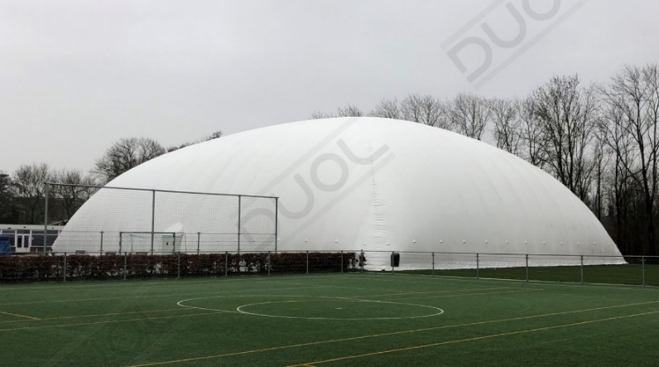
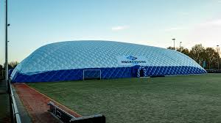
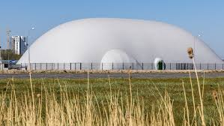
De drie bekende leveranciers van blaashallen
DUOL Luchthallen
DUOL is een toonaangevende ontwerper, producent en installateur van flexibele sporthallen, waaronder blaashallen. Met op maat gemaakte oplossingen voor diverse sporten heeft DUOL wereldwijd al meer dan 1600 structuren gerealiseerd.
Poly-Ned
Met bijna 40 jaar ervaring is Poly-Ned een gerenommeerde Nederlandse fabrikant van blaashallen. Vanuit hun eigen fabriek in Steenwijk leveren zij innovatieve en duurzame overkappingen voor sportfaciliteiten en andere toepassingen wereldwijd.
OpenCover
OpenCover specialiseert zich in hoogwaardige overkappingen, blaashallen en sporthallen, evenals industriële toepassingen. Hun missie is gericht op het leveren van kwalitatieve en duurzame oplossingen voor uiteenlopende sectoren.
Duol
Poly-Ned
OpenCover
o.a. Voordaan, SCHC, Hilversum, Schaerweijde
o.a. Pinoke, AH&BC Amsterdam, MHC Amstelveen, Gooische
o.a. Leusden, Almere

Slide 25
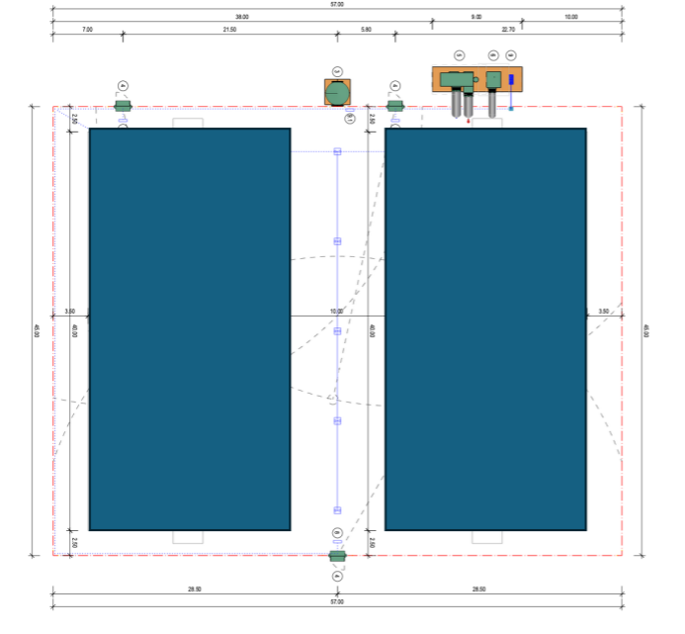
Binnenkant
Twee wedstrijdvelden
Tussenruimte met tribunes en ruimte voor
Koffiepunt
Douche- en toiletfaciliteiten blijven vanuit clubhuis gebruikt worden

Slide 26

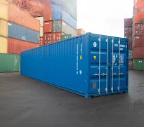
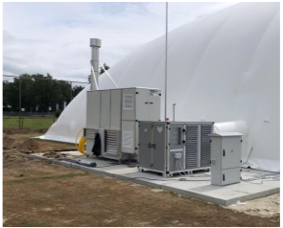
Installaties – permanente plaatsing
Gastank
Bevoorrading
Voldoende afstand
6500 liter propaangas
Op funderingsplaten
Hekwerk
Opslag
2x 40 ft
Geventileerd (schimmelvorming voorkomen), op clubterrein
Tent, vloerdelen en inventaris
Verwarming en noodgenerator
Verwarming dient zoveel mogelijk in het midden van de zaal binnen te komen
Op funderingsplaten
Hekwerk

Slide 27
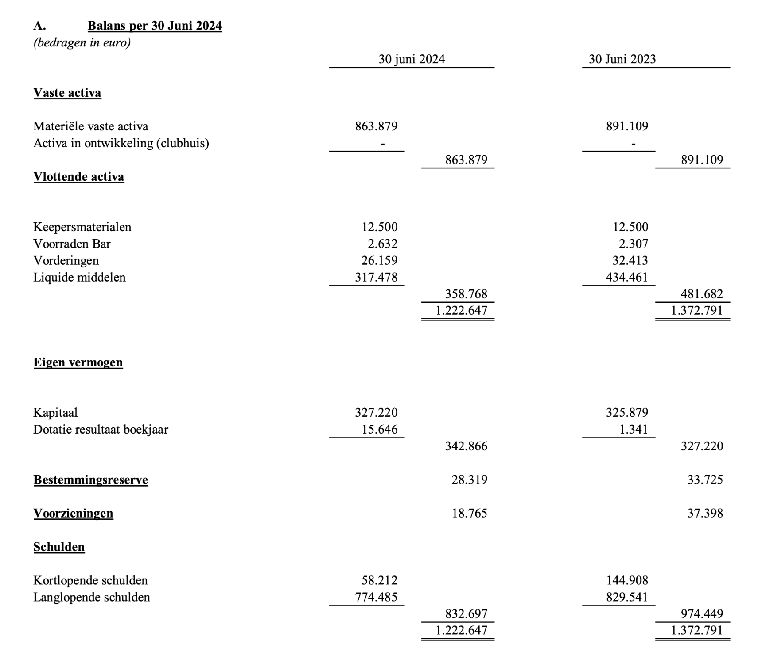
Verkorte balans uit jaarrekening 2023/2024

Slide 28
Investering in de Blaashal
Geschatte investering: € 658k incl. BTW
Kostenopbouw: Gebaseerd op ontvangen offertes voor:
  Blaashal – aanschaf en installatie
  LED-verlichting – energiezuinige verlichting voor optimale zichtbaarheid
  Technische installaties – verwarming, ventilatie en stroomvoorziening
  Fundering – stevige basis voor stabiliteit en duurzaamheid
  Sportvloer – hoogwaardige indoorvloer geschikt voor zaalhockey
  Inrichting blaashal – boarding, doelen en andere sportfaciliteiten
  Werkzaamheden – montage en aansluiting van alle voorzieningen
  Zeecontainers – opslagruimte voor materialen en apparatuur
  Gemeentelijke kosten – vergunningen en eventuele heffingen
Definitieve investering: Afhankelijk van definitieve offerte van de leverancier en installateur.

Slide 29

Voortgang vergunningen en overleg gemeente
Locatie en Gemeentelijke Voorwaarden
Veld 13 (huidig waterveld) wordt in 2027 gerenoveerd en kan dan worden gebruikt voor de blaashal, mits:
  Het veld wordt omgezet naar een waterloos veld of zandveld bij renovatie.
  Xenios accepteert eventuele schade aan het veld en houdt hier rekening mee in de programmering.
De gemeente zal het veld niet eerder dan 2027 renoveren.
De gemeente verwacht geen nieuwe watervelden meer aan te leggen, in de toekomst alleen waterloze velden of zandvelden.
Vergunningsprocedure en Tijdslijn
Vergunningstraject duurt minimaal 14 weken (8+6 weken).
Nulmeting vereist voor plaatsing, en een schouw na verwijdering van de blaashal.

Slide 30
Belangrijke mijlpalen voor de haalbaarheid
(Blaashal voor seizoen ‘25/’26)
BOSA-subsidie
  Subsidieaanvraag is ingediend.
  Beoogde toekenning uiterlijk 31 maart 2025.
Dienst Uitvoering Subsidies aan Instellingen (DUS-I). Het budget voor 2025 bedraagt €74 miljoen, en aanvragen worden op volgorde van binnenkomst behandeld. Aangezien Xenios op positie 141 staat, is de kans op toekenning binnen de beoogde termijn groot.
Omgevingsvergunning
  Kan worden ingediend na ledeninstemming in de BALV.
  Doorlooptijd: 14 weken (kan verlengd worden). Verwachte verstrekking door de gemeente: uiterlijk 30 juni 2025.
Obligatieplan
  Financiering via Obligatieplan.nl gaat bij goedkeuring zo snel mogelijk gestart.

Slide 31

Visie KNHB op zaalhockey
De Koninklijke Nederlandse Hockey Bond (KNHB) beschouwt zaalhockey als een volwaardige en waardevolle aanvulling op het veldhockey. In de wintermaanden biedt zaalhockey spelers de kans om hun technische vaardigheden te verfijnen en hun spelinzicht te vergroten. De bond moedigt verenigingen aan om zaalhockey een prominente plaats te geven binnen hun programma's, ondanks uitdagingen zoals organisatorische complexiteit en beperkte zaalruimte.
Zaalhockey wordt gezien als een middel om de creativiteit en het tactisch vermogen van spelers te stimuleren. Door de beperkte ruimte en het snelle speltempo worden spelers uitgedaagd om snel te anticiperen en effectief samen te werken. Deze ervaringen dragen bij aan een bredere ontwikkeling die ook op het veld van pas komt.
De KNHB erkent echter ook de uitdagingen die gepaard gaan met zaalhockey, zoals organisatorische complexiteit, beperkte zaalruimte en de korte duur van de competitie. Desondanks wordt zaalhockey gezien als een booming discipline die bijdraagt aan de diversiteit en rijkdom van de hockeysport in Nederland.

Slide 32
Bijlage: ontwikkeling zaaluren

Slide 33
Bijlage: aantal trainingsuren

Slide 34
Obligatie lening

Slide 35



Help Xenios aan een blaashal
…door een obligatie af te nemen.
Samen financieren we een blaashal op onze v
ereniging
3 goede redenen om mee te doen:
1. Lenen bij leden bespaart de club heel veel geld;
2. Lenen aan de club levert meer op dan sparen bij de bank, namelijk zaalhockey op eigen terrein én eventueel een mooi rendement;
3. Je levert een belangrijke bijdrage aan onze club;
Er zijn verschillende opties:
De Clubliefde, de Voordeel
de Rendement Obligatie en de
Sponsor Obligatie
Alle details vind je op
www.xenios.nl
of via de QR-code:
Inschrijfformulier:
Naam:
E-mailadres:
Telefoonnummer:
Soort obligatie: Coupon: Aantal:
Ik ga akkoord met het geldende obligatiereglement.
Datum:
Handtekening:
Inleveren kan via penningmeester@xenios.nl
Clubliefde
€ 1.000,-
Voordeel
€ 2.500,-
Rendement
€ 5.000,-
Sponsor
€ 5.000,-
Alle details zijn terug te vinden op www.xenios.nl. Je kan je hier ook direct online inschrijven.

Slide 36

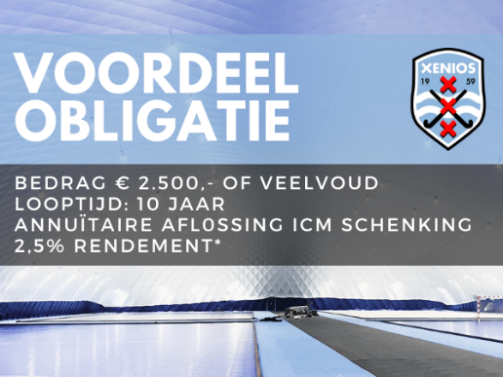
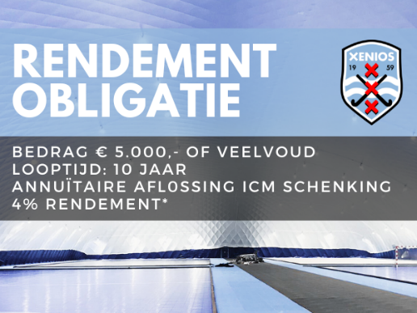

Ga naar xenios.nl en schrijf je in:
€ 1.000,- of een veelvoud
9% rente
€ 88,- per jaar schenking
Precies je inleg terug*
Voordeel voor de club: € 617,-**
Jaarlijkse annuïtaire aflossing
Looptijd 10 jaar
€ 2.500,- of een veelvoud
9% rente
€ 162,- per jaar schenking
2,5% rendement*
Voordeel voor de club: € 962,-**
Jaarlijkse annuïtaire aflossing
Looptijd 10 jaar
€ 5.000,- of een veelvoud
9% rente
€ 250,- per jaar schenking
4% rendement*
Voordeel voor de club: € 1.184,-**
Jaarlijkse annuïtaire aflossing
Looptijd 10 jaar
€ 5.000,- of een veelvoud
3% rente en € 200,- zichtbaarheid per jaar
Voordeel voor de club: € 613,-**
Jaarlijkse annuïtaire aflossing
Looptijd 10 jaar
* rekeninghoudend met een belastingaftrekpercentage van 37,48%
**vergeleken met een vergelijkbare lening met 5% rente
Alle details zijn terug te vinden op www.xenios.nl. Je kan je hier ook direct online inschrijven.

Slide 37
Bijlage: vergelijking contributie
Regulier
Eerstelijnstoeslag
Zaaltoeslag
Blaashal
Disclaimer: aan dit overzicht kunnen geen rechten of plichten worden ontleend.
Cijfers van de omringende clubs zijn niet altijd 100% vergelijkbaar.

Slide 38
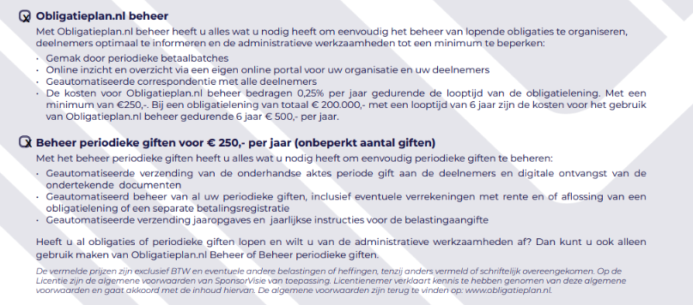
Kosten sponsorvisie

Slide 39
Verhouding speeluren en contributie

Slide 40
Vragen / antwoorden informatie bijeenkomst 11 februari 2025 (I)
1. Trainings uren / kosten
Trainingsuren zijn in detail doorgerekend met aannames hoeveel keer er per team wordt getraind.
Trainingskosten zijn in detail doorgerekend obv de huidige trainers vergoedingen. De vergelijking met de huidige 150uur is gebaseerd op een heel veld, terwijl trainingen daadwerkelijk in de basis op een half veld plaatsvinden.
Verplichting zaalhockey. Voor de O9 tm O18 jeugd is zaalhockey verplicht.
Senioren: Vooralsnog kunnen de senioren tegen het gemeentelijk uurtarief intern de zaal huren.
2. Operationeel
Gerucht over tekoop staande tenten. De commissie is in nauw contact met veel verenigingen in de regio waarbij wij verschillende opties hebben onderzocht om een tweede hands tent over te nemen. Ook is dit met de tenten leveranciers besproken, die de gehele Nederlandse markt overzien, maar ook zij hebben tot op heden geen tweede hands tent beschikbaar.
Oa contact met voorzitter Myra geeft aan dat zij wel een tent willen kopen.
Opbouw en afbouw vrijwilligers. Er zal continue een beroep moeten worden gedaan op ouders / vrijwilligers voor oa het op en afzetten en ook beheer. Advies vanuit andere verenigingen is om hier jaarlijks een gezellig uitje van te maken.
Vandalisme. Gegeven het feit dat ons sportpark een open karakter heeft lijkt het dat we hier een additioneel risico lopen (net als kunstgras velden en clubhuis), verzekeraar AoN maakt echter geen verschil in premie.

Slide 41
Vragen / antwoorden informatie bijeenkomst 11 februari 2025 (II)
3. Financien
Financierings kant is volledig uitgewerkt en tevens voor eerste 10 jaar uitgezet.
Termijn van financiering banklening: 15 jaar is mondeling met de Rabobank overlegd
Stretch test: Het lange termijn plan geeft inzicht in hoe de financiële impact zich verhoud tot het huidige financiële plan.
Contract met KNHB voor verhuur in weekend is voor 3 jaar, voor 2 velden, 10 uur per dag (9:30—19:30 : 4 x drieluik), zowel zaterdag als zondag) 9 weken meegenomen tegen EUR 75,- per uur. Daarna plant de KNHB altijd eerst de blaashallen van de verenigingen in en daarna de sporthallen dus geeft Xenios voldoende garantie om bezetting te houden.
Barinkomsten / marge is bewust niet meegenomen vanwege het feit dat de netto bijdrage vanuit de reguliere barexploitatie nihil is.
Lease constructie: Is niet onderzocht
Huur van externe hal. Het gemeentelijk zaalhuur tarief is EUR 46,- per uur en het interne verhuur tarief zal hier gelijk aan zijn. Overigens, aanleiding voor de aanschaf van een eigen blaashal blijft dat de zaal capaciteit gedurende 10 weken per jaar extra zeer beperkt is.
Verhouding contributie. Het huidige voorstel is gedaan op basis van de huidige verdeling van de contributie over de categorieën. Let wel dat ook het voordeel van thuis spelen in het weekend moet worden meegenomen.

Slide 42
Vragen / antwoorden informatie bijeenkomst 11 februari 2025 (III)
4. Realisatie bouw
1 velds versie is onderzocht en gepresenteerd in de alv van 22 november 2024, waarbij de conclusie is dat de kosten voordelen van een 1 veld variant (circa 50uur per week) niet opwegen de nog steeds beperkte capaciteit (gewenst 69 uur per week)
Bezwaartermijn op de omgevings vergunning: Doorlooptijd: 14 weken, inclusief bezwaar (kan verlengd worden). Verwachte verstrekking door de gemeente: uiterlijk 30 juni 2025.
Bosa. Voorwaarden Bosa zijn start bouw binnen 9 maanden en realisatie binnen 3 jaar
5. Ledenaantallen
Ledenontwikkeling jeugd. De huidige ledenaantallen zijn doorgerekend. Indien de ledenaanwas in de toekomst gelijk zal blijven, en er in het seizoen per saldo geen leden verloren gaan binnen de oudere leeftijds categorieën zullen de leden per 2035/2036 met 14% toenemen. Opmerking: uiteraard bestaat er een risico van dalende leden aantallen. Het is onze eigen verplichting als leden om de vrijwilligers commissies voldoende te bemensen om leden te werven en de kwaliteit van het hockeyen bij Xenios zo hoog mogelijk te houden.
6. Contributie
De extra zaal contributie agv dit besluit staat los van de reguliere contributie aanpassing in de alv van juni 2025.

Slide 43
TOT ZIENS

